Slide 1
Amenagement dES RUES DE BEDEE ET AUZE
Pleumeleuc
Version 06/12/2024

Slide 2
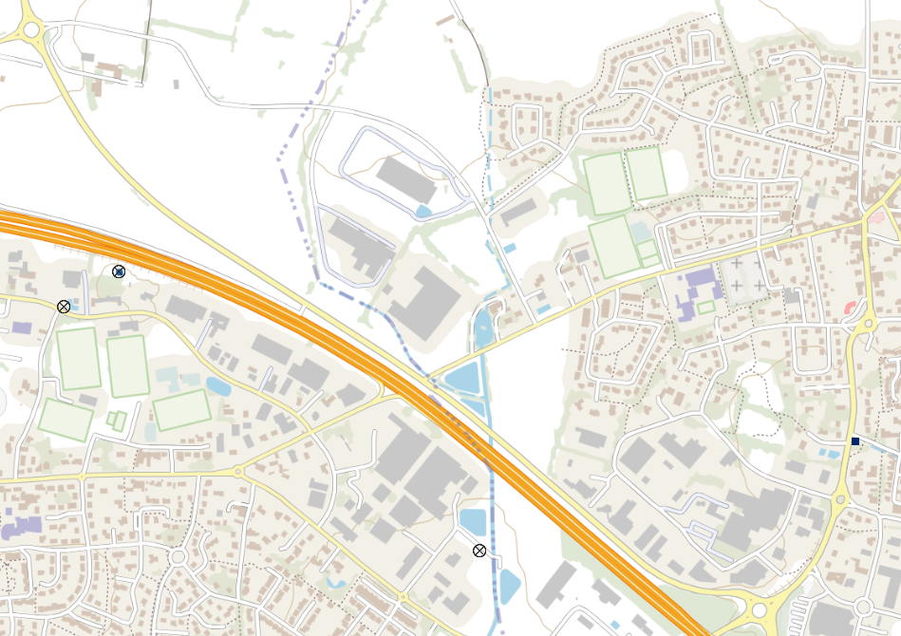

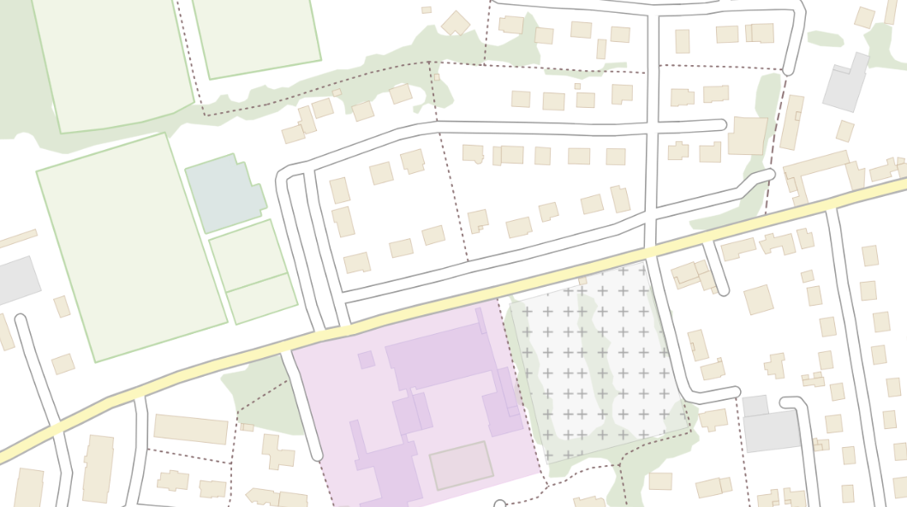

Aménagement Rue de Bédée/Rue de l’Auze
Du 05/12 au 20/12
Rue des Mesliers Gabrielles
Etape 1
Effacement de réseaux
Phase 2
Rue de Bédée/rue des sports
Rue de Bédée
Rue de l’Auze
Rue des sports

Slide 3
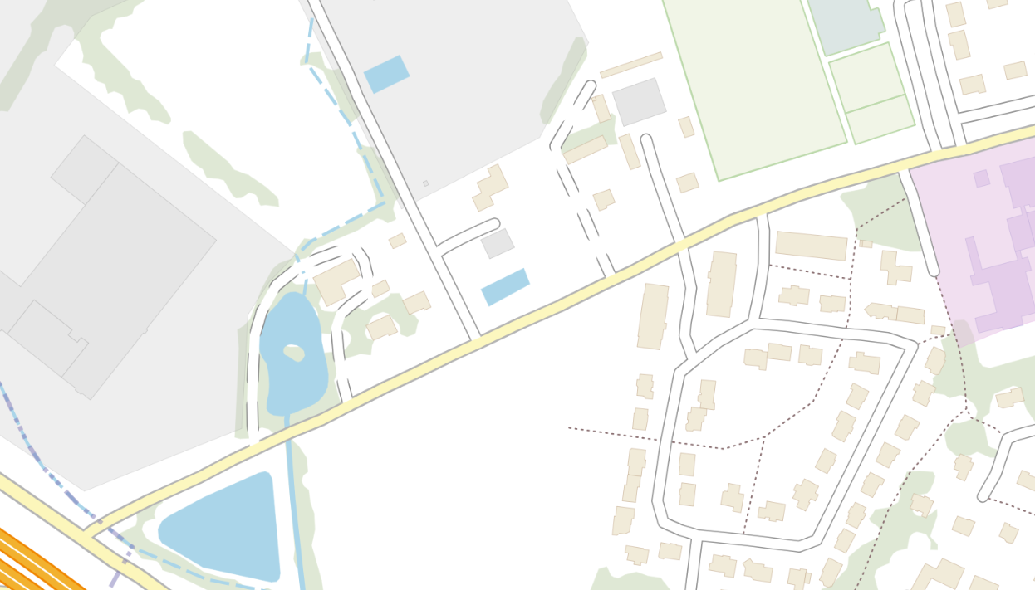
Aménagement Rue de Bédée/Rue de l’Auze
Du 15/01 au 24/01/25
Rue des Mesliers Gabrielles
Etape 1
Effacement de réseaux
Phase 3
Rue de Bédée
Rue de Bédée
Rue de l’Auze
Rue de Bédée
Rue de l’Auze

Slide 4

Aménagement Rue de Bédée/Rue de l’Auze
Du 15/01 au 24/01/25
Rue des Mesliers Gabrielles
Etape 1
Effacement de réseaux
Phase 4
Rue de Bédée
Rue de Bédée
Rue de l’Auze
Rue de Bédée
Rue de l’Auze

Slide 5

Aménagement Rue de Bédée/Rue de l’Auze
Du 15/01 au 14/02/25
Rue des Mesliers Gabrielles
Etape 1
Effacement de réseaux
Phase 5
Rue de L’Auze
Rue de Bédée
Rue de l’Auze
Rue de Bédée
Rue de l’Auze

Slide 6
Aménagement Rue de Bédée/Rue de l’Auze
A partir de mars 2025
Rue des Mesliers Gabrielles
Etape 2
Aménagement VRD
Phase ..
Rue de Bédée
Rue de Bédée
Rue de l’Auze
Rue de Bédée

Slide 7
Aménagement Rue de Bédée/Rue de l’Auze
A partir de mars 2025
Rue des Mesliers Gabrielles
Etape 2
Aménagement VRD
Phase ..
Rue de l’Auze
Rue de Bédée
Rue de l’Auze
Rue de Bédée
Rue de l’Auze

